Slide 1
De Gerofabrieken in het algemeen en haar ontwerpers in het bijzonder
Presentatie door Aart Korstjens
Nederlandse Tin Vereniging
zaterdag 27 oktober 2007
(1912) (1936) (2007)

Slide 2
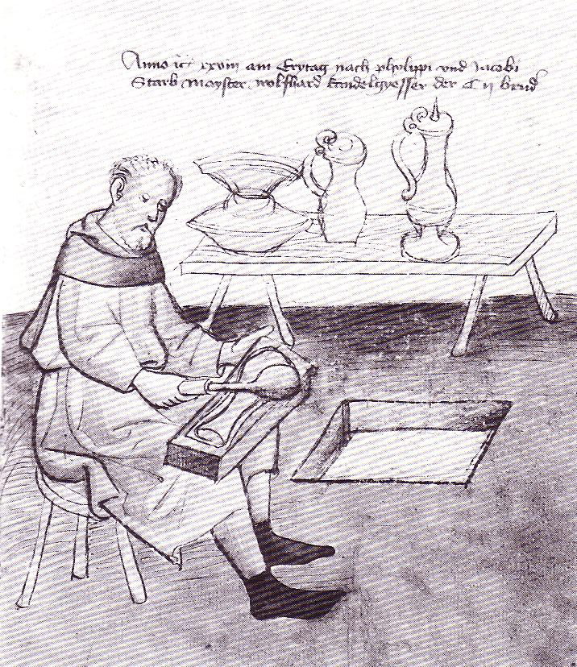
De Gerofabrieken in het algemeen en haar ontwerpers in het bijzonder
Van ambacht

Slide 3
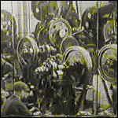
De Gerofabrieken in het algemeen en haar ontwerpers in het bijzonder
Van ambacht naar industrie

Slide 4
De geschiedenis van de Gerofabrieken te Zeist
Johannes A. A. Gerritsen (1840 – 1925)

Slide 5
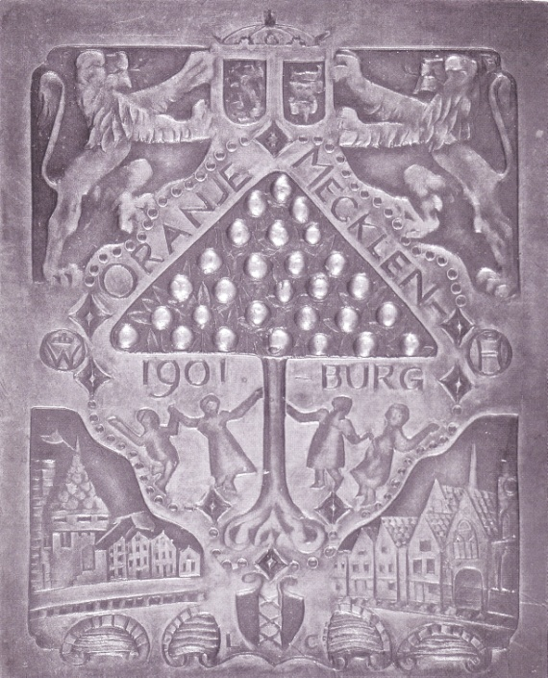
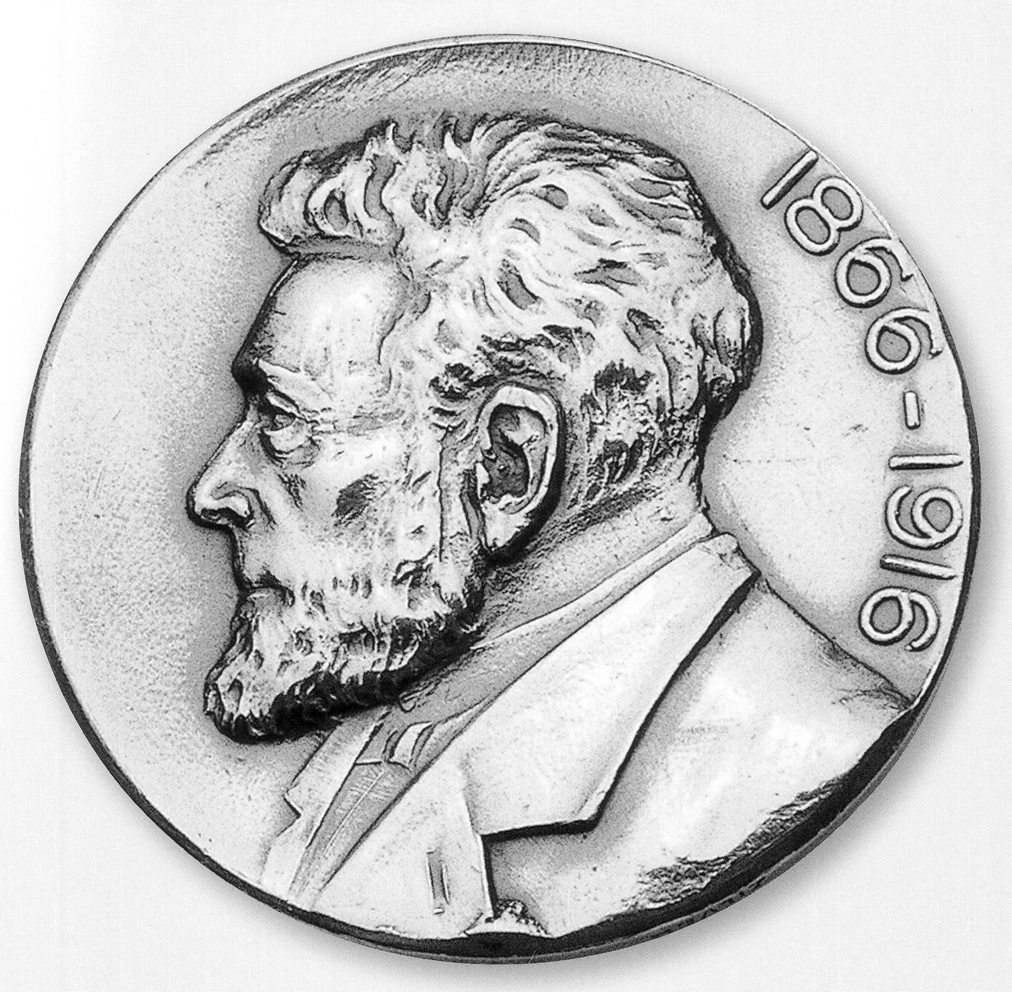
De geschiedenis van de Gerofabrieken te Zeist
Johannes A. A. Gerritsen (1840 – 1925) sinds 1866 goud- en zilversmid te Amsterdam

Slide 6
De geschiedenis van de Gerofabrieken te Zeist
Johannes A. A. Gerritsen (1840 – 1925) sinds 1866 goud- en zilversmid te Amsterdam, had zo rond 1900 zo’n 50 man in dienst.

Slide 7
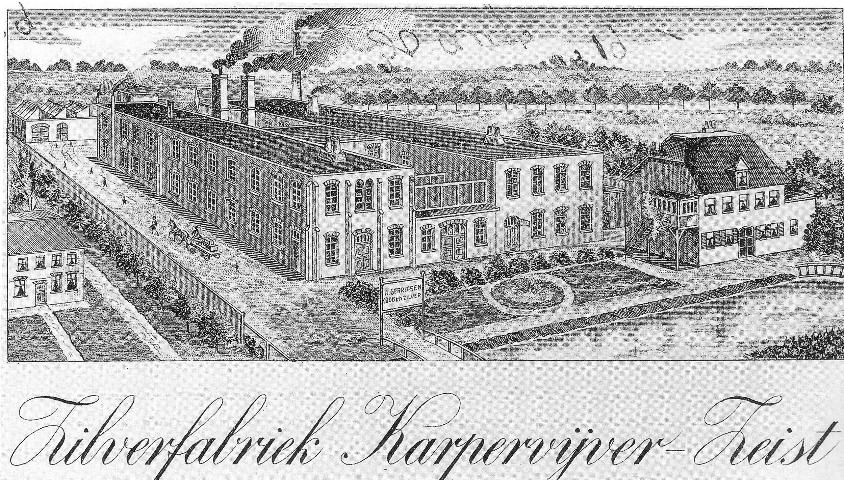
De geschiedenis van de Gerofabrieken te Zeist
N.V. Nederlandsche Fabriek van gouden en zilverenwerken voorheen J.A.A. Gerritsen Sinds 1904 een productiebedrijf te Zeist
Zoon Marius J. Gerritsen adj. directeur

Slide 8
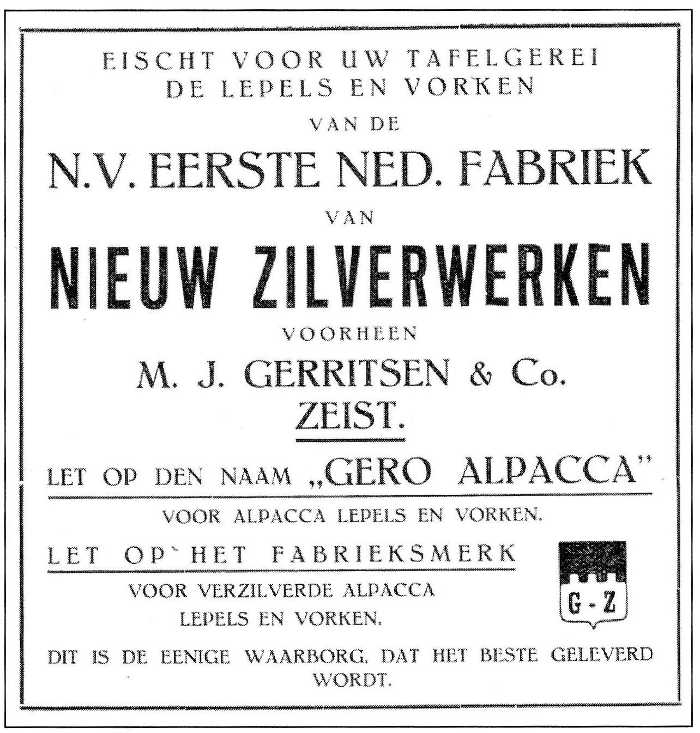
De geschiedenis van de Gerofabrieken te Zeist
Marius Gerritsen begon in 1909 voor zichzelf de Eerste Nederlandsche Fabriek van Nieuw-Zilverwerken voorheen M.J.Gerritsen & Co.

Slide 9
De geschiedenis van de Gerofabrieken te Zeist
Marius Gerritsen begon in 1909 voor zichzelf de Eerste Nederlandsche Fabriek van Nieuw-Zilverwerken voorheen M.J.Gerritsen & Co.
Alpacca (nikkel-legering)

Slide 10
De geschiedenis van de Gerofabrieken te Zeist
Marius Gerritsen begon in 1909 voor zichzelf de Eerste Nederlandsche Fabriek van Nieuw-Zilverwerken voorheen M.J.Gerritsen & Co.
Alpacca (nikkel-legering)
Verzilverd Alpacca

Slide 11
De geschiedenis van de Gerofabrieken te Zeist
Sinds 1917 merknaam Gero

Slide 12
De geschiedenis van de Gerofabrieken te Zeist
Sinds 1917 merknaam Gero
Sinds 1918 handelsnaam Gero-fabriek

Slide 13
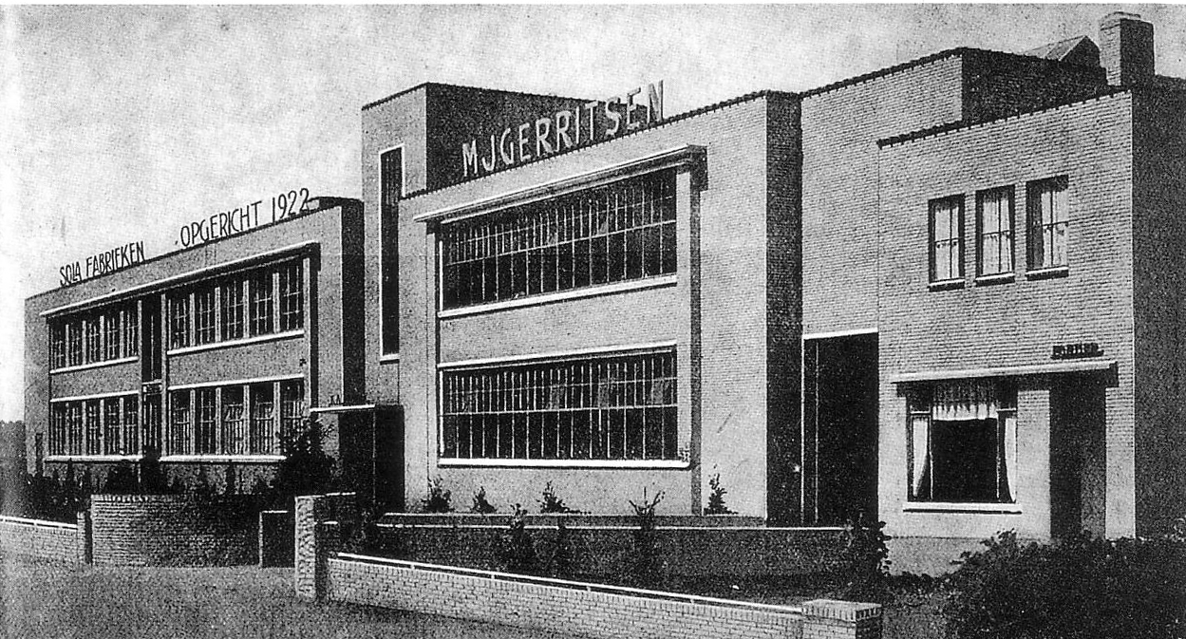
De geschiedenis van de Gerofabrieken te Zeist
Sinds 1917 merknaam Gero
Sinds 1918 handelsnaam Gero-fabriek
In 1921 vertrekt de oprichter Marius Gerritsen die vervolgens in 1922 de Sola-fabriek opricht.

Slide 14
De geschiedenis van de Gerofabrieken te Zeist
“Doel der naamloze vennootschap is het vervaardigen, bewerken en verhandelen van metaalwaren in den meest uitgebreide zin en het verrichten van al datgene wat daarmede in verband staat”

Slide 15
De geschiedenis van de Gerofabrieken te Zeist
“Doel der naamloze vennootschap is het vervaardigen, bewerken en verhandelen van metaalwaren in den meest uitgebreide zin en het verrichten van al datgene wat daarmede in verband staat”
Voornamelijk tafelcouverts

Slide 16
De geschiedenis van de Gerofabrieken te Zeist
“Doel der naamloze vennootschap is het vervaardigen, bewerken en verhandelen van metaalwaren in den meest uitgebreide zin en het verrichten van al datgene wat daarmede in verband staat”
Voornamelijk tafelcouverts , maar in de 1e Wereldoorlog bijvoorbeeld ook etensblikken , knopen en emblemen voor Ministerie van Defensie.

Slide 17
De geschiedenis van de Gerofabrieken te Zeist
Tussen 1922 en 1926 succesvolle vestiging in Kopenhagen
1925

Slide 18
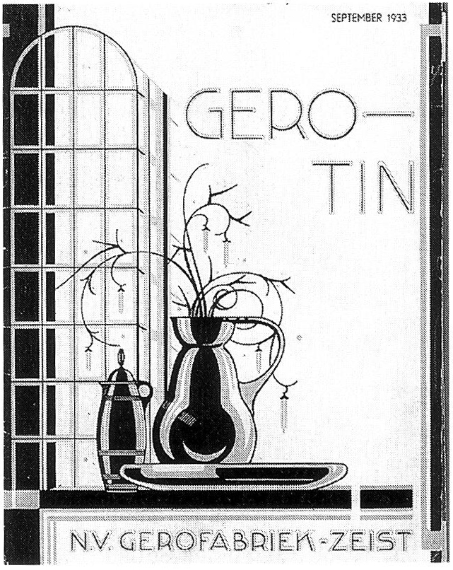
De geschiedenis van de Gerofabrieken te Zeist
Tussen 1922 en 1926 succesvolle vestiging in Kopenhagen
Sinds 1946 slijperij in Gramsbergen
1933

Slide 19
De geschiedenis van de Gerofabrieken te Zeist
Tussen 1922 en 1926 succesvolle vestiging in Kopenhagen
Sinds 1946 slijperij in Gramsbergen
Sinds 1947 Fabriek in Nieuw Weerdinge (bij Emmen) voor Zilmeta.

Slide 20
De geschiedenis van de Gerofabrieken te Zeist
Tussen 1922 en 1926 succesvolle vestiging in Kopenhagen
Sinds 1946 slijperij in Gramsbergen
Sinds 1947 Fabriek in Nieuw Weerdinge (bij Emmen) voor Zilmeta.
Klanten vooral ziekenhuizen, scheeps- en luchtvaartmaatschappijen, hotels, restaurants.

Slide 21
De geschiedenis van de Gerofabrieken te Zeist
Tussen 1922 en 1926 succesvolle vestiging in Kopenhagen
Sinds 1946 slijperij in Gramsbergen
Sinds 1947 Fabriek in Nieuw Weerdinge (bij Emmen) voor Zilmeta.
Klanten vooral ziekenhuizen, scheeps- en luchtvaartmaatschappijen, hotels, restaurants.
In 1985 overgenomen door van Kempen & Begeer. (nu alleen nog als merknaam)

Slide 22
Legeringen
Alpacca, 65% koper, 23% zink, 12% nikkel

Slide 23
Legeringen
Alpacca, 65% koper, 23% zink, 12% nikkel
Gero-zilver =Nikkelzilver = hotelzilver = verzilverd Alpacca

Slide 24
Legeringen
Alpacca, 65% koper, 23% zink, 12% nikkel
Gero-zilver =Nikkelzilver = hotelzilver = verzilverd Alpacca
Totaal 90 gram zilver op 12 lepels + 12 vorken.

Slide 25
Legeringen
Alpacca, 65% koper, 23% zink, 12% nikkel
Gero-zilver =Nikkelzilver = hotelzilver = verzilverd Alpacca
Totaal 90 gram zilver op 12 lepels + 12 vorken.
Gero-zilver is dus altijd VERZILVERD en nooit massief keurzilver.

Slide 26
Legeringen
Alpacca, 65% koper, 23% zink, 12% nikkel
Gero-zilver =Nikkelzilver = hotelzilver = verzilverd Alpacca
Totaal 90 gram zilver op 12 lepels + 12 vorken.
Gero-zilver is dus altijd VERZILVERD en nooit massief keurzilver.
Sinds 1931 Zilmeta (RVS = staal + 18%chroom en8% nikkel)

Slide 27
Legeringen
Alpacca, 65% koper, 23% zink, 12% nikkel
Gero-zilver =Nikkelzilver = hotelzilver = verzilverd Alpacca
Totaal 90 gram zilver op 12 lepels + 12 vorken.
Gero-zilver is dus altijd VERZILVERD en nooit massief keurzilver.
Sinds 1931 Zilmeta (RVS = staal + 18%chroom en8% nikkel)
Gero-zilver naam veranderde in Gero Zilvium

Slide 28
Legeringen
Alpacca, 65% koper, 23% zink, 12% nikkel
Gero-zilver =Nikkelzilver = hotelzilver = verzilverd Alpacca
Totaal 90 gram zilver op 12 lepels + 12 vorken.
Gero-zilver is dus altijd VERZILVERD en nooit massief keurzilver.
Sinds 1931 Zilmeta (RVS = staal + 18%chroom en8% nikkel)
Gero-zilver naam veranderde in Gero Zilvium
En natuurlijk TIN

Slide 29
Tin-productie bij Gero
Sinds begin twintiger jaren, zowel in Zeist als in Kopenhagen.

Slide 30
Tin-productie bij Gero
Sinds begin twintiger jaren, zowel in Zeist als in Kopenhagen.
Ontwerpers van naam werden aangenomen of “ingehuurd” voor speciale opdrachten.

Slide 31
Tin-productie bij Gero
Sinds begin twintiger jaren, zowel in Zeist als in Kopenhagen.
Ontwerpers van naam werden aangenomen of “ingehuurd” voor speciale opdrachten.
Veel ontwerpen zowel in verzilverd als in tin

Slide 32
Tin-productie bij Gero
Sinds begin twintiger jaren, zowel in Zeist als in Kopenhagen.
Ontwerpers van naam werden aangenomen of “ingehuurd” voor speciale opdrachten.
Veel ontwerpen zowel in verzilverd als in tin
Zeer groot assortiment

Slide 33
Tin-productie bij Gero
Sinds begin twintiger jaren, zowel in Zeist als in Kopenhagen.
Ontwerpers van naam werden aangenomen of “ingehuurd” voor speciale opdrachten.
Veel ontwerpen zowel in verzilverd als in tin
Zeer groot assortiment
Op 1 januari 1955 gestopt met tin-productie

Slide 34
Ontwerpers bij Gero
Christiaan Johannes (Chris) van der Hoef (1875 – 1933)

Slide 35
Ontwerpers bij Gero
Christiaan Johannes (Chris) van der Hoef (1875 – 1933)
Sinds 1923 ook voor Gero

Slide 36
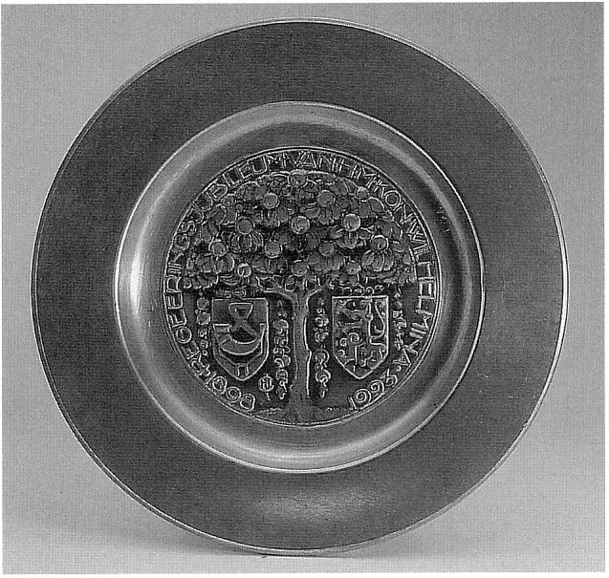
Ontwerpers bij Gero
Christiaan Johannes (Chris) van der Hoef (1875 – 1933)
Sinds 1923 ook voor Gero

Slide 37
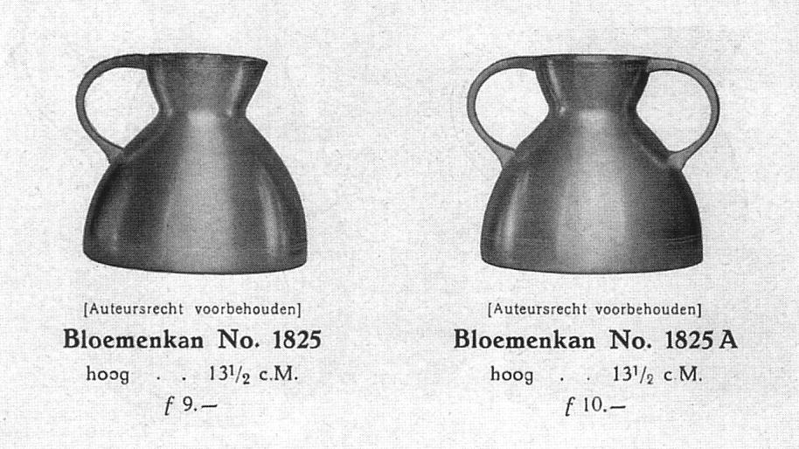
Ontwerpers bij Gero
Christiaan Johannes (Chris) van der Hoef (1875 – 1933)
Sinds 1923 ook voor Gero

Slide 38
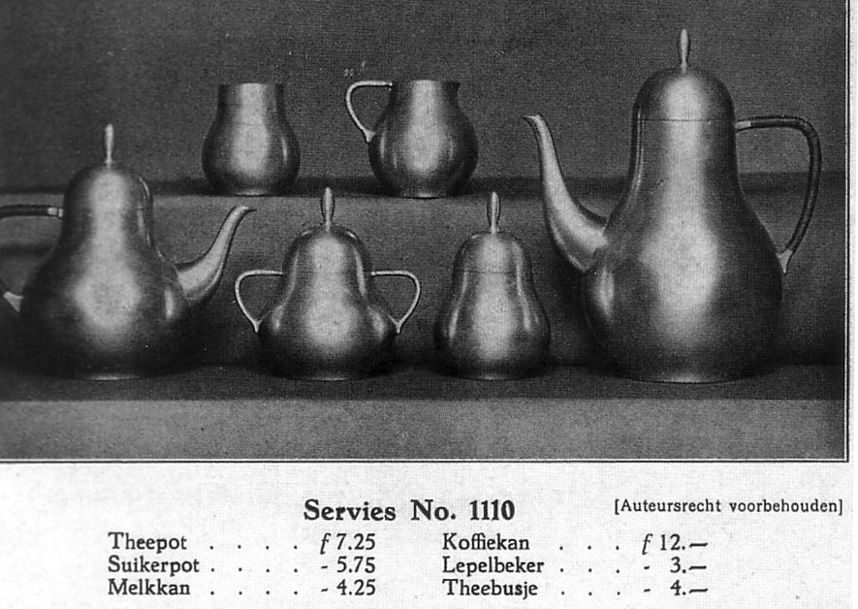
Ontwerpers bij Gero
Christiaan Johannes (Chris) van der Hoef (1875 – 1933)
Sinds 1923 ook voor Gero

Slide 39
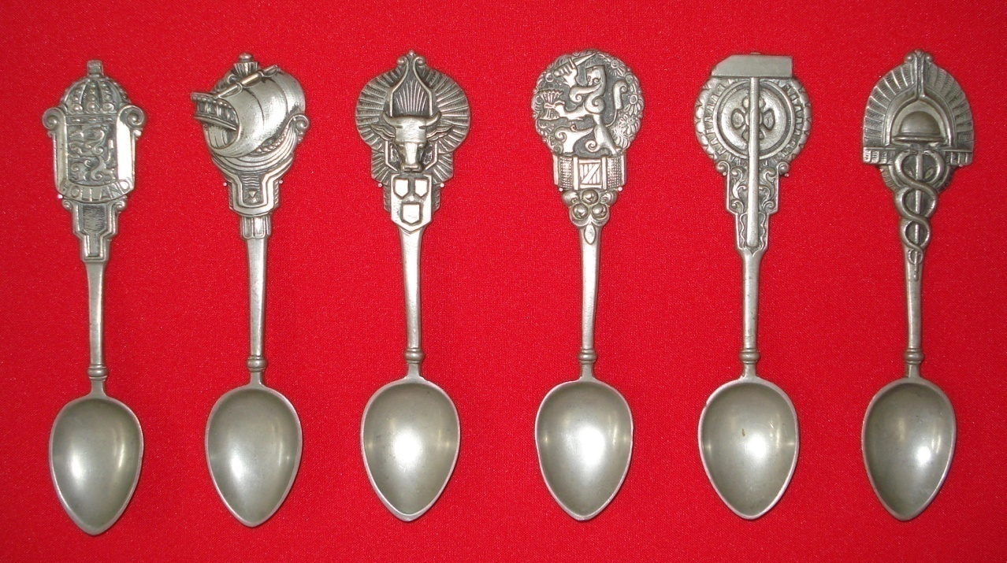
Ontwerpers bij Gero
Christiaan Johannes (Chris) van der Hoef (1875 – 1933)
Sinds 1923 ook voor Gero

Slide 40
Ontwerpers bij Gero
Rinze Hamstra (1895 – 1974)

Slide 41
Ontwerpers bij Gero
Rinze Hamstra (1895 – 1974)
Sinds 1926 free-lance en eind 1936 als ontwerper in vaste dienst bij Gero

Slide 42
Ontwerpers bij Gero
Rinze Hamstra (1895 – 1974)
Sinds 1926 free-lance en eind 1936 als ontwerper in vaste dienst bij Gero
Ontwerper van het Gero logo

Slide 43
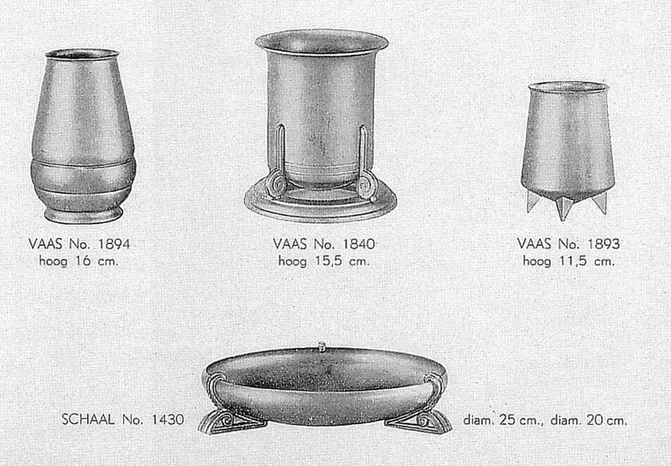
Ontwerpers bij Gero
Rinze Hamstra (1895 – 1974)
Sinds 1926 free-lance en eind 1936 als ontwerper in vaste dienst bij Gero
Ontwerper van het Gero logo

Slide 44
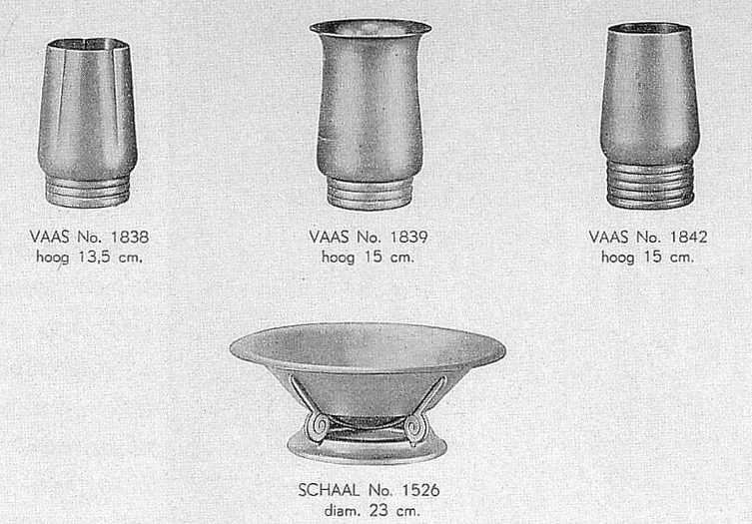
Ontwerpers bij Gero
Rinze Hamstra (1895 – 1974)
Sinds 1926 free-lance en eind 1936 als ontwerper in vaste dienst bij Gero
Ontwerper van het Gero logo

Slide 45
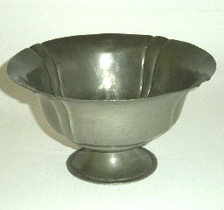
Ontwerpers bij Gero
Theodorus Hooft (1900 – 1990)

Slide 46
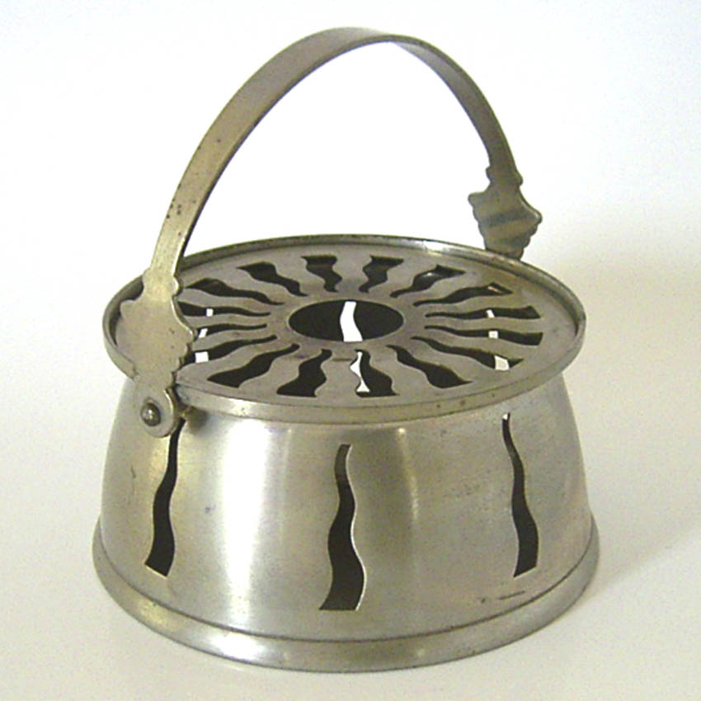
Ontwerpers bij Gero
Theodorus Hooft (1900 – 1990)
Sinds 1918 in vaste dienst bij Gero als chemicus.

Slide 47
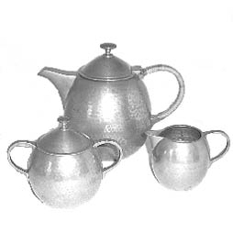
Ontwerpers bij Gero
Theodorus Hooft (1900 – 1990)
Sinds 1918 in vaste dienst bij Gero als chemicus.
Sinds dertiger jaren als ontwerper

Slide 48
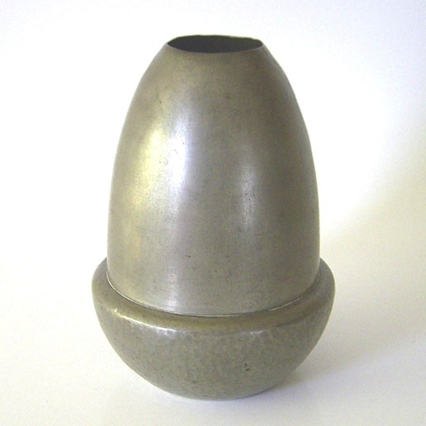
Ontwerpers bij Gero
Theodorus Hooft (1900 – 1990)
Sinds 1918 in vaste dienst bij Gero als chemicus.
Sinds dertiger jaren als ontwerper
Echte “Industriële” ontwerper

Slide 49
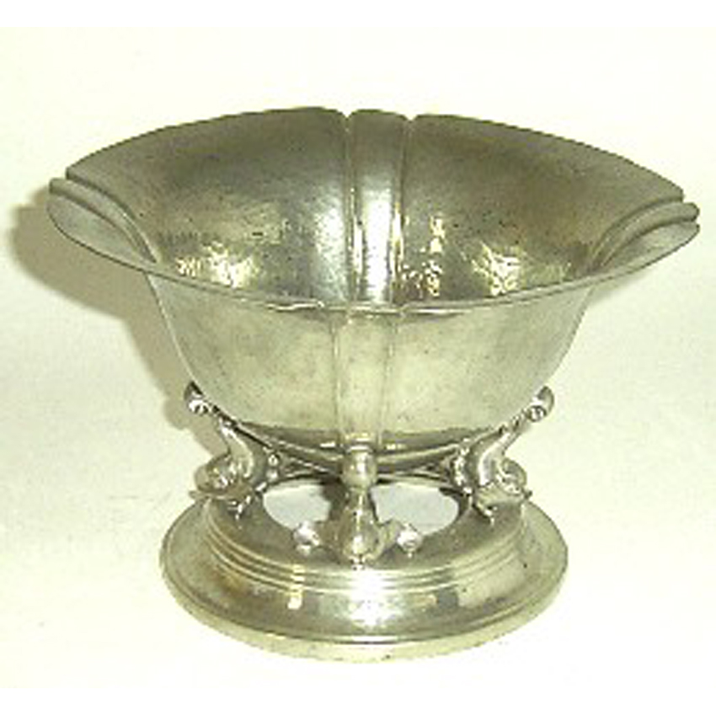
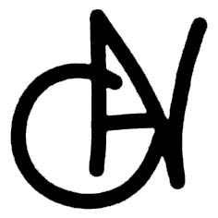
Ontwerpers bij Gero
Georg Nilsson (1888 – 1975)

Slide 50
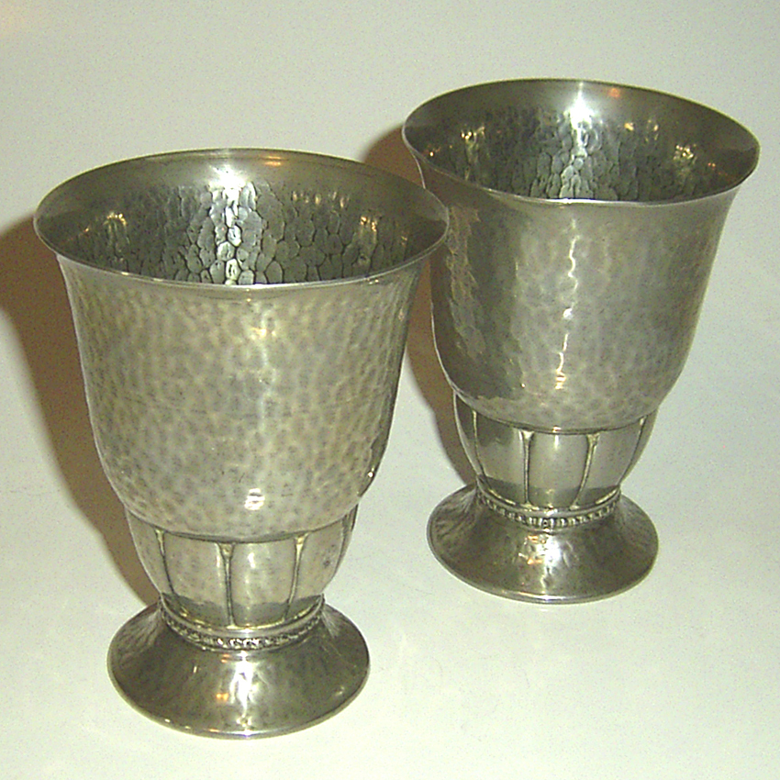
Ontwerpers bij Gero
Georg Nilsson (1888 – 1975)
Opleiding bij Georg Jensen Kopenhagen

Slide 51
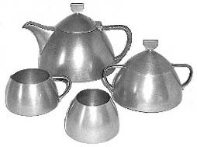
Ontwerpers bij Gero
Georg Nilsson (1888 – 1975)
Opleiding bij Georg Jensen Kopenhagen
Zilver, koper en tin

Slide 52
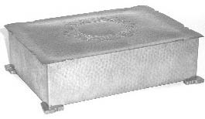
Ontwerpers bij Gero
Georg Nilsson (1888 – 1975)
Opleiding bij Georg Jensen Kopenhagen
Zilver, koper en tin
Veel hamerslag

Slide 53
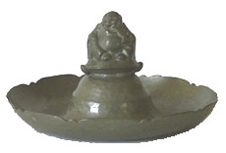
Ontwerpers bij Gero
Georg Nilsson (1888 – 1975)
Opleiding bij Georg Jensen Kopenhagen
Zilver, koper en tin
Veel hamerslag
Sinds ± 1924 bij Gero Kopenhagen

Slide 54
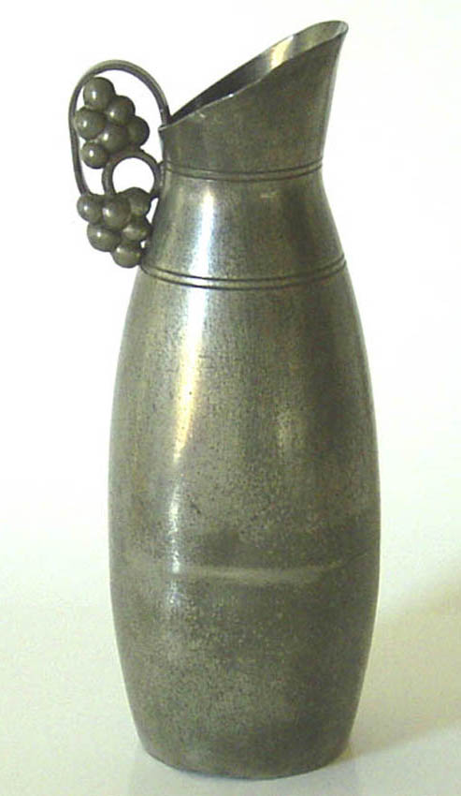
Ontwerpers bij Gero
Georg Nilsson (1888 – 1975)

Slide 55
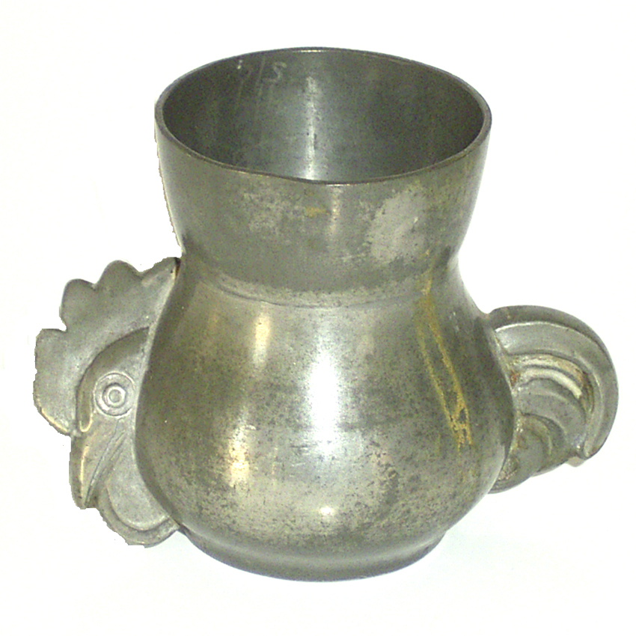
Ontwerpers bij Gero
Georg Nilsson (1888 – 1975)
Verhuisd naar Zeist in 1933

Slide 56
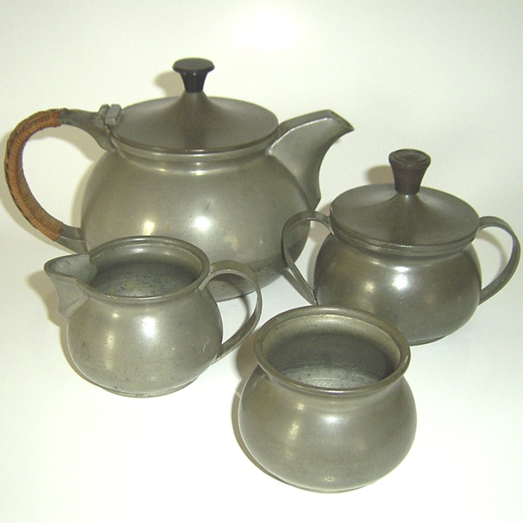
Ontwerpers bij Gero
Georg Nilsson (1888 – 1975)
Verhuisd naar Zeist in 1933
In Zeist ook veel bestek ontworpen

Slide 57
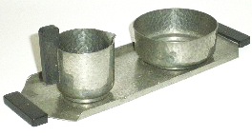
Ontwerpers bij Gero
Georg Nilsson (1888 – 1975)
Verhuisd naar Zeist in 1933
In Zeist ook veel bestek ontworpen
Vormgeving in tin én zilver

Slide 58
Ontwerpers bij Gero
Georg Nilsson (1888 – 1975)
Verhuisd naar Zeist in 1933
In Zeist ook veel bestek ontworpen
Vormgeving in tin én zilver
Tot aan zijn pensioen bij Gero in vaste dienst.

Slide 59
Ontwerpers bij Gero

Slide 60
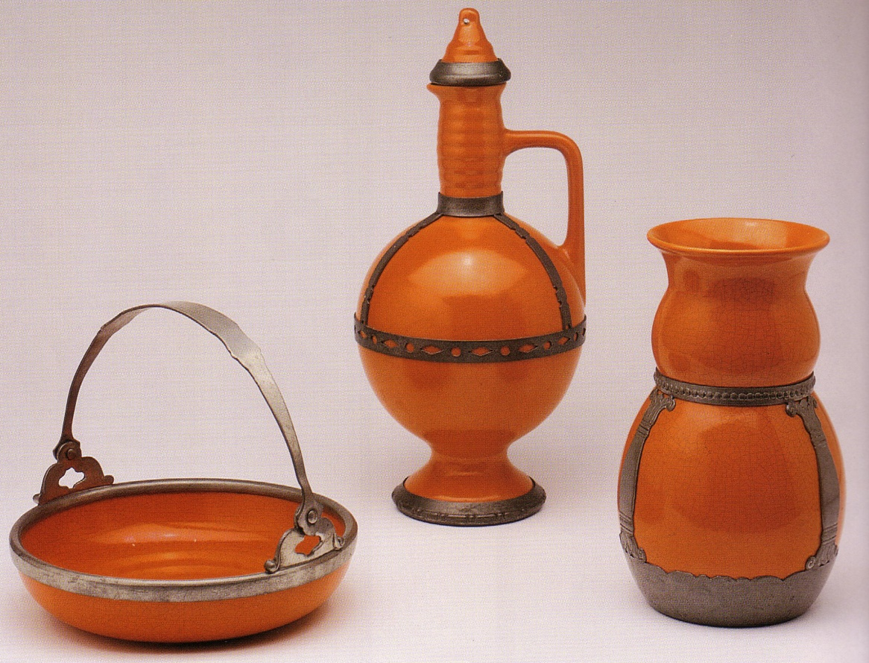
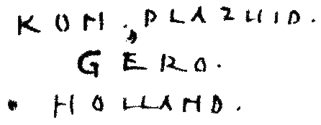
Samenwerking met “Plazuid”
Plateelbakkerij Zuid-Holland te Gouda.

Slide 61
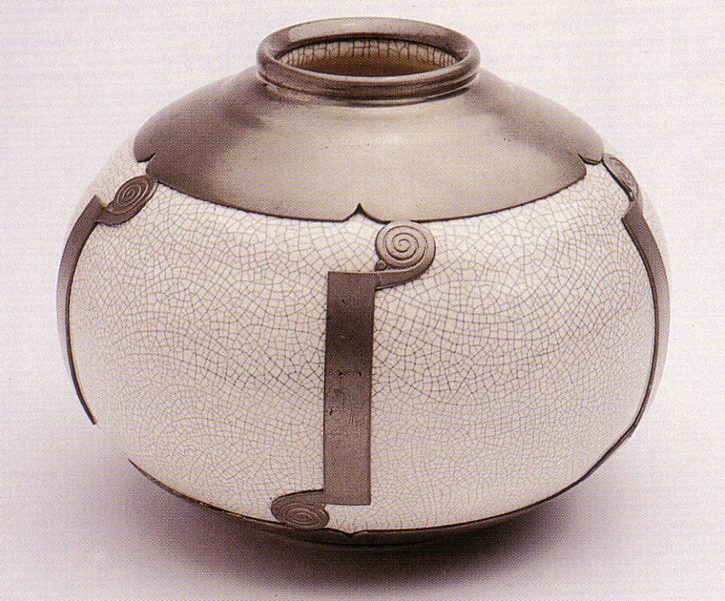
Samenwerking met “Plazuid”
Plateelbakkerij Zuid-Holland te Gouda.
1930 – 1933

Slide 62
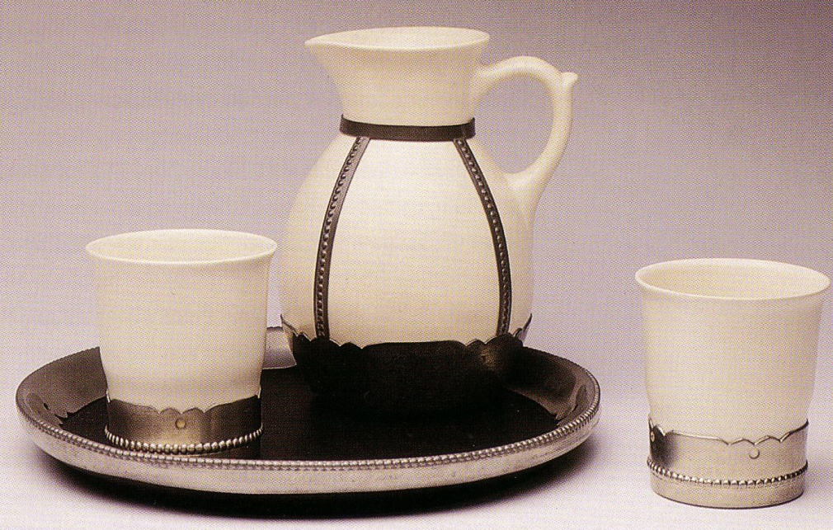
Samenwerking met “Plazuid”
Plateelbakkerij Zuid-Holland te Gouda.
1930 – 1933
Uniek, plateel met tinbeslag

Slide 63
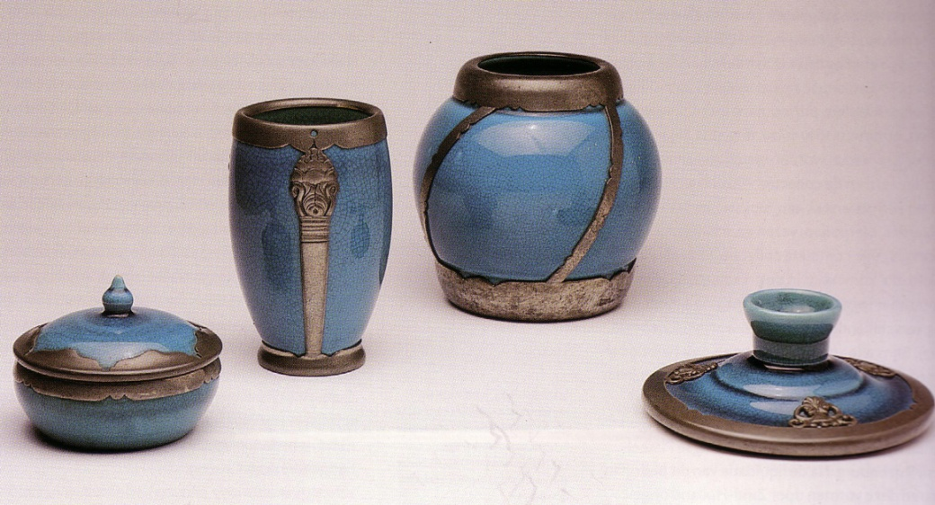
Samenwerking met “Plazuid”
Plateelbakkerij Zuid-Holland te Gouda.
1930 – 1933
Uniek, plateel met tinbeslag
Zeer zeldzaam

Slide 64
Bronnen:
“Gero, Zilver voor het volk”
Drs. Rosalie van Egmond (2002)
t.g.v. Gero tentoonstelling in Assen
Zeist, Zilver, Werken
Annelies Krekel (2004)
t.g.v. 100 jaar zilverindustrie in Zeist

Slide 65
De Gerofabrieken in het algemeen en haar ontwerpers in het bijzonder
Presentatie door Aart Korstjens
Nederlandse Tin Vereniging
zaterdag 27 oktober 2007
Dank u voor uw aandacht
(1912) (1936) (2007)

